Slide 1

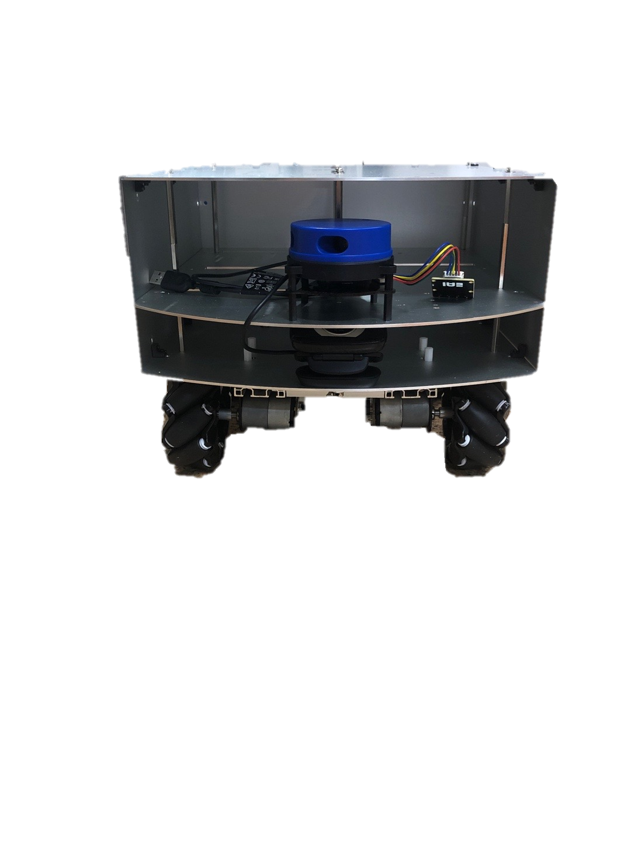
Indoor Self-driving Cart
프로그램 Download

Slide 2
Cube MX
Cube MX란?
ST사에서 만든 소프트웨어로 ST사에서 만든 제품을 쉽고 빠르게 사용하기 위한 IDE
툴에 대한 자세한 설명과 동영상
http://www.st.com/en/embedded-software/stm32cube-embedded-software.html?querycriteria=productId=LN1897

Slide 3
Cube MX
IDE란?
IDE란 (Integrated Development Environment) 통합 개발 환경
개발을 위한 여러가지 필수/보조적인 것들을 통합하여 갖추어놓은 환경
CubeMX를 사용하면 기본적인 설정들을 GUI를 통해 특정 IDE에서 사용할 수 있는 프로젝트 파일을 생성해준다.
결과적으로 세부 내용은 직접 코딩을 해야 하지만 핀의 기본적 setting을 쉽게 할 수 있다.

Slide 4
CubeMX download
참고 링크
https://openmaker.tistory.com/72

